Slide 1

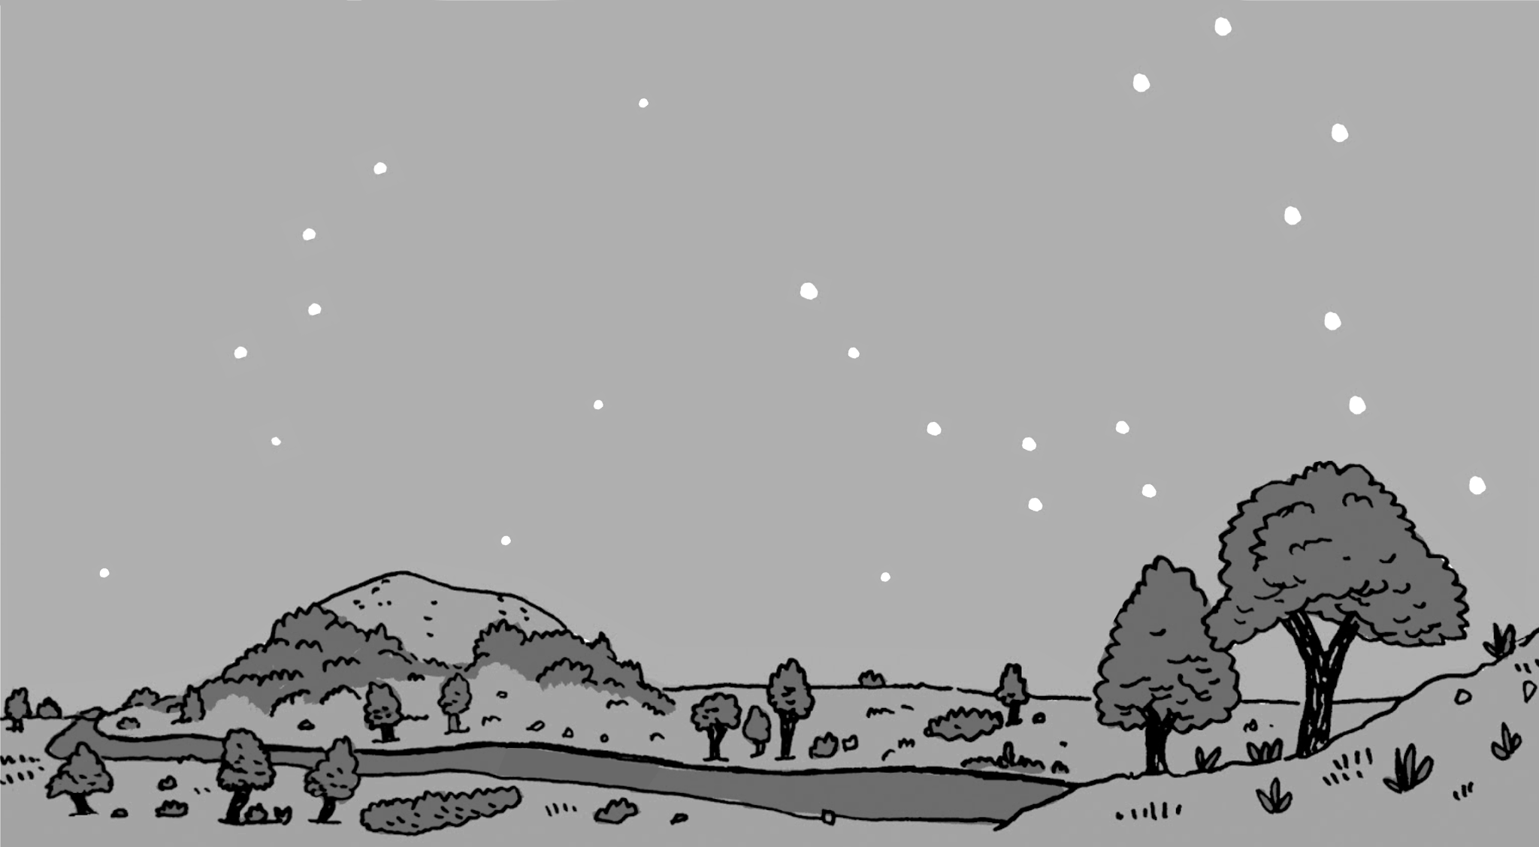

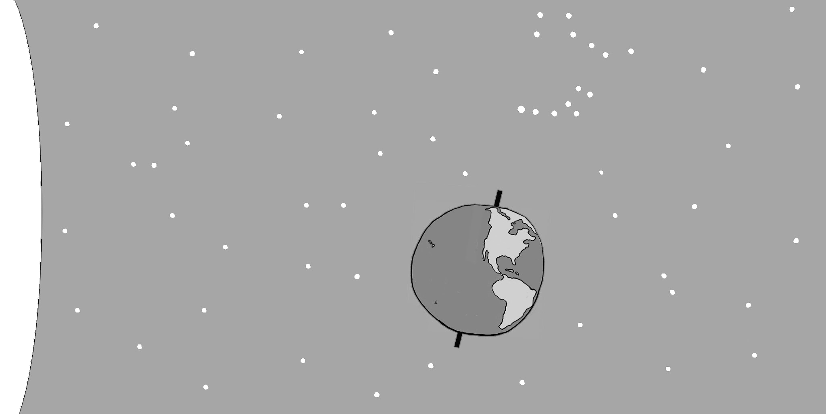
Patrones del cielo nocturno
Nombre: ______________________________________
Earth & Space Patterns | Unit Starter
Fecha: ________________ No. de idea/visión: ______
Instrucciones: Utiliza estas imágenes y las líneas para anotar tus observaciones del cielo nocturno. Dibuja lo que observes. Escribe notas acerca de lo que piensas de esos patrones. Después de cada lección, agregaremos más información. Si necesitas más espacio, utiliza el reverso de esta hoja.
Vista del cielo nocturno desde la Tierra (desde el estado de Washington, Estados Unidos de Norteamérica)
___________________________________
___________________________________
___________________________________
___________________________________
___________________________________
___________________________________
___________________________________
___________________________________
___________________________________
___________________________________
___________________________________
___________________________________
___________________________________
___________________________________
___________________________________
___________________________________
Viendo hacia el norte
Vista de la Tierra desde el espacio (no está a escala)
La Luna
Estás aquí
(la foto de los senderos estelares fue tomada aquí)
El Sol

